Slide 1
YO‘L HARAKATI QOIDALARI VA
AMALIY BOSHQARISH
(Traffic rules and practical management)
SHUKUROV MANSURKHON
Andijon mashinasozlik instituti,
Transport va logistika fakulteti
Transport vositalari muhandisligi kafedrasi, dotsent.
Andijon shahar Boburshox 39a.

Slide 2

Topic 5. Signals of the traffic light and the regulator.
5-Mavzu. Svetofor va tartibga soluvchining ishoralari.

Slide 3
5-Mavzu. Svetofor va tartibga soluvchining ishoralari.
Reja:
1. Svetoforning ishoralari.
2. Tartibga soluvchining ishoralari.
3. Ogohlantiruvchi va avariya (xavf-xatar) ishoralari.

Slide 4
5-Mavzu. Svetofor va tartibga soluvchining ishoralari.
Kalit va tayanch so‘zlar: Yo‘l harakati qoidalari, yo‘l, yo‘l harakati, yo‘l harakatini tashkil etish, yo‘l harakati xavfsizligi, svetofor, tartibga soluvchi va ishoralar.

Slide 5
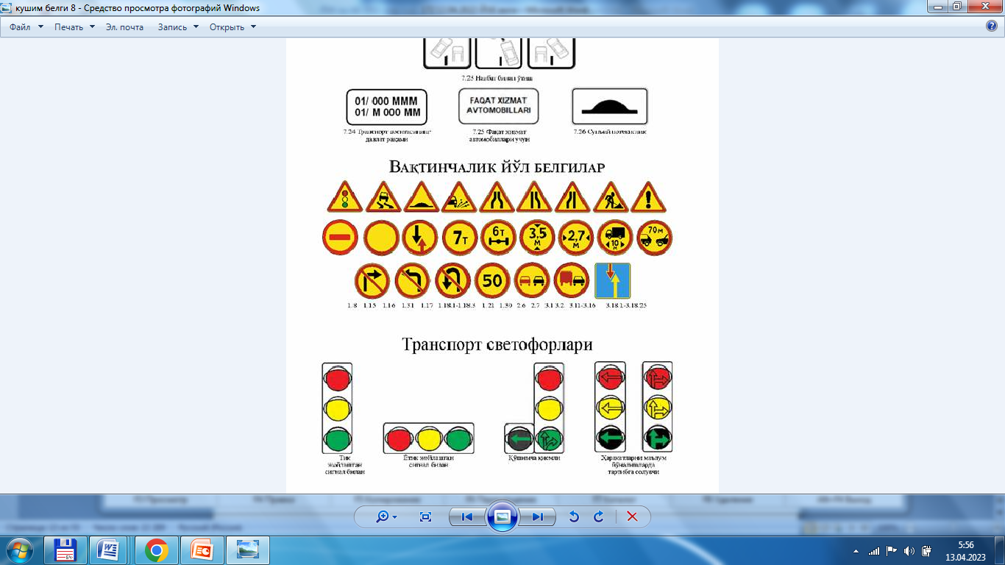
1. Svetoforning ishoralari.
Svetoforlarda yashil, sariq, qizil va oq rangli yorug‘lik ishoralari qo‘llaniladi. Svetofor ishoralari vazifasiga qarab doirasimon, ko‘rsatkich (ko‘rsatkichlar), piyoda yoki velosiped tasviri tushirilgan ko‘rinishda va X-simon bo‘lishi mumkin.

Slide 6
1. Svetoforning ishoralari.
Doirasimon ishorali svetoforlarda yashil ishoralar bilan bir sathda joylashgan ishoralar yashil ko‘rsatkich (ko‘rsatkichlar) ko‘rinishidagi bitta yoki ikkita qo‘shimcha tarmoq bo‘lishi mumkin.

Slide 7
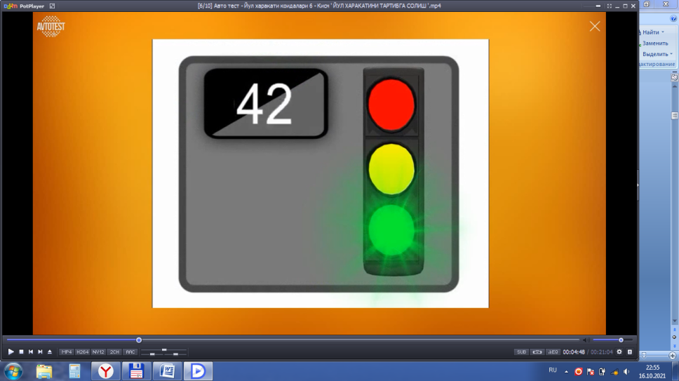
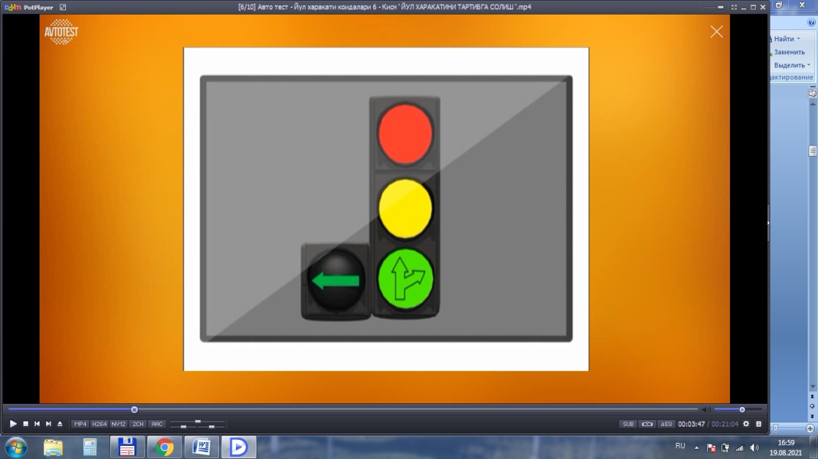
1. Svetoforning ishoralari.
Svetoforning doirasimon ishoralari quyidagi ma’noni bildiradi: yashil ishora harakatlanishga ruxsat beradi; miltillovchi yashil ishora ham harakatlanishga ruxsat beradi va uning ta’sir vaqti tugayotganligi hamda ko‘p o‘tmay taqiqlovchi ishora yonishi haqida axborot beradi. yashil ishora o‘chishiga soniyalarda qancha vaqt qolganligi haqida axborot berish uchun raqamli tablo qo‘llanilishi mumkin;

Slide 8
1. Svetoforning ishoralari.
sariq ishora harakatlanishni taqiqlaydi (Qoidalarning 42-bandida ko‘zda tutilgan holatlardan tashqari) va ishoralar almashuvi haqida ogohlantiradi; miltillovchi sariq ishora ehtiyotkorlik choralarini ko‘rgan holda harakatlanishga ruxsat beradi va tartibga solinmagan chorraha yoki piyodalar o‘tish joyi borligidan xabardor qiladi, xavf-xatar haqida ogohlantiradi;

Slide 9
1. Svetoforning ishoralari.
qizil ishora, shuningdek, miltillovchi qizil ishora harakatlanishni taqiqlaydi; qizil va sariq ishoralarning bir vaqtda yonishi harakatlanishni taqiqlaydi va ko‘p o‘tmay yashil ishora yonishi haqida axborot beradi.

Slide 10
1. Svetoforning ishoralari.
Yo‘naltirgich ko‘rinishidagi qizil, sariq va yashil rangli svetofor ishoralari ham doirasimon shaklidagi svetofor ishoralari bilan bir xil ma’noga ega bo‘ladi. Ular faqat ko‘rsatilgan yo‘nalishga ta’sir etadi. Agar tegishli yo‘l belgisi bilan qayrilib olish taqiqlanmagan bo‘lsa, chapga burilishga ruxsat beruvchi yo‘naltirgich qayrilib olishga ham ruxsat beradi.

Slide 11
1. Svetoforning ishoralari.
Qo‘shimcha tarmoqdagi yashil yo‘naltirgich ham xuddi shu ma’noni bildiradi. Svetoforning qo‘shimcha tarmoqdagi ishora o‘chirilgan bo‘lsa, shu tarmoq tartibga solayotgan yo‘nalishda harakatlanish taqiqlanganligini bildiradi.

Slide 12
1. Svetoforning ishoralari.
Svetoforning asosiy yashil ishorasiga yo‘naltirgich (yo‘naltirgichlar)ning shakli tushirilgan bo‘lsa, u haydovchilarga svetoforning qo‘shimcha tarmog‘i borligi haqida axborot beradi va asosiy yashil ishora yonganda harakatlanishga ruxsat berilgan yo‘nalishlarni ko‘rsatadi.

Slide 13
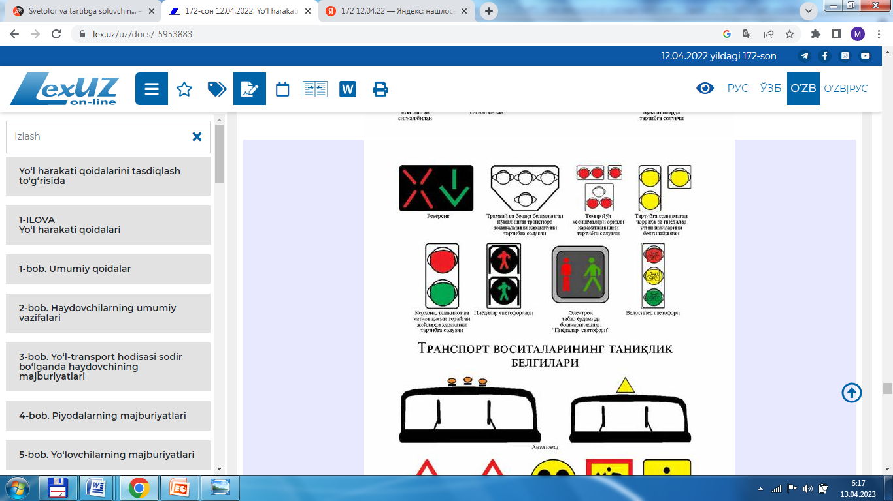
1. Svetoforning ishoralari.
Agar svetofor ishorasi piyoda tasviri ko‘rinishida bo‘lsa, u faqat piyodalarga, velosiped tasviri ko‘rinishida bo‘lsa, u faqat velosipedchilar harakatlanishiga ta’sir qiladi. Bunda yashil ishora piyodalar yoki velosipedchilarning harakatlanishiga ruxsat beradi, qizil ishora ularning harakatlanishini taqiqlaydi.

Slide 14
1. Svetoforining ishoralari.
Velosipedchilar harakatlanishini tartibga solish uchun o‘lchami kichraytirilgan doirasimon ishoralarga ega bo‘lgan svetofor qo‘llanilishi mumkin. Bunday holda svetofor bilan velosiped tasviriga ega bo‘lgan tegishli belgi o‘rnatiladi. Ko‘zi ojiz piyodalarga qatnov qismini kesib o‘tishlari mumkinligi haqida axborot berish uchun svetoforning yorug‘lik ishoralariga tovushli ishora ham qo‘shilishi mumkin.

Slide 15
1. Svetoforning ishoralari.
Qatnov qismidagi harakatlanish yo‘nalishi qarama-qarshi tomonga o‘zgarishi mumkin bo‘lgan tasmalarida transport vositalarining harakatlanishini tartibga solish uchun X-simon qizil ishorali va pastga yo‘nalgan ko‘rsatkich ko‘rinishidagi yashil ishorali reversiv svetoforlar qo‘llaniladi.

Slide 16
1. Svetoforning ishoralari.
Bu ishoralar qaysi tasma ustiga o‘rnatilgan bo‘lsa, unda harakatlanishni taqiqlaydi yoki harakatlanishga ruxsat beradi. Ikki tomoni 1.9 yo‘l chizig‘i bilan belgilangan tasma ustiga o‘rnatilgan va ishoralari o‘chirilgan reversiv svetofor shu tasmaga kirishni taqiqlaydi.

Slide 17
1. Svetoforning ishoralari.
Tramvaylarning hamda maxsus ajratilgan tasma bo‘ylab harakatlanayotgan boshqa yo‘nalishli transport vositalarining harakatlanishini tartibga solish uchun “T” harfi ko‘rinishida joylashgan to‘rtta doirasimon oq rang ishorali svetoforlar qo‘llanilishi mumkin.

Slide 18
1. Svetoforning ishoralari.
Yuqoridagi bir yoki bir nechta va pastki ishora bir vaqtning o‘zida yonganda, harakatlanishga ruxsat etiladi. Ulardan chapdagisi chapga, o‘ngdagisi o‘ngga, o‘rtadagisi to‘g‘riga yurishga ruxsat beradi. Pastdagi ishora o‘chirilib, yuqoridagi uchta ishora bir vaqtda yonsa, harakatlanish taqiqlanadi.

Slide 19
1. Svetoforning ishoralari.
Temir yo‘l kesishmalarida o‘rnatilgan doirasimon oq rangli miltillovchi ishora transport vositalarining kesishma orqali harakatlanishiga ruxsat beradi. Svetoforning miltillovchi oq va qizil ishoralari o‘chirilgan bo‘lib, ko‘rinish chegarasida temir yo‘l kesishmasiga yaqinlashib kelayotgan poyezd (lokomotiv, drezina) bo‘lmasa harakatlanishga ruxsat etadi.

Slide 20
1. Svetoforning ishoralari.
Temir yo‘l kesishmalarida svetoforning qizil miltillovchi ishorasi bilan bir vaqtda yo‘l harakati qatnashchilarining kesishma orqali harakatlanishi taqiqlanganligi to‘g‘risida qo‘shimcha axborot sifatida tovushli ishora ham berilishi mumkin.

Slide 21
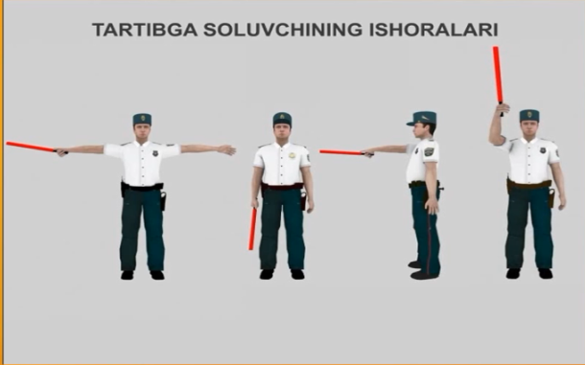
2. Tartibga soluvchining ishoralari.
Tartibga soluvchining ishoralari quyidagi ma’noni bildiradi: Qo‘llari yon tomonga uzatilganda yoki tushirilganda: chap va o‘ng yon tomonidan tramvayga to‘g‘riga, relssiz transport vositalariga to‘g‘riga va o‘ngga harakatlanishga, piyodalarga qatnov qismini kesib o‘tishga ruxsat beriladi; old va orqa tomonidan barcha transport vositalari va piyodalarning harakatlanishi taqiqlanadi.

Slide 22
2. Tartibga soluvchining ishoralari.
O‘ng qo‘li oldinga uzatilganda: chap yonidan tramvayga chapga, relssiz transport vositalariga barcha yo‘nalishlarda; oldi tomonidan barcha transport vositalariga faqat o‘ngga harakatlanishga ruxsat beriladi; orqa tomonidan va o‘ng yonidan barcha transport vositalarining harakatlanishi taqiqlanadi; piyodalarga tartibga soluvchining orqa tomonida qatnov qismini kesib o‘tishga ruxsat etiladi.

Slide 23
2. Tartibga soluvchining ishoralari.
Qo‘lini yuqoriga ko‘targanda: ushbu Qoidalarning 42-bandida ko‘rsatilganidan boshqa hollarda transport vositalari va piyodalarning barcha yo‘nalishlarda harakatlanishi taqiqlanadi; tartibga soluvchi haydovchi va piyodalarga tushunarli bo‘lgan boshqa ishoralarni ham berishi mumkin. Ishoralar yaxshi ko‘rinishi uchun tartibga soluvchi jezl yoki yorug‘lik qaytaradigan qizil rangli moslamalarni qo‘llashi mumkin. Shuningdek, tartibga soluvchi o‘z faoliyatini maxsus moslama (tumba) ustida turib olib borishi mumkin.

Slide 24
2. Tartibga soluvchining ishoralari.
Harakatni tartibga soluvchi yoki IIO xodimi o‘z xizmat vazifalarini bajarayotganda, qo‘l ishorasi yoki ovoz kuchaytirgich yordamida haydovchidan transport vositasini to‘xtatishni talab qilishi mumkin. Bunda transport vositasining haydovchisi ko‘rsatilgan joyda to‘xtashi shart.

Slide 25
2. Tartibga soluvchining ishoralari.
Yo‘l harakati qatnashchilarining e’tiborini jalb etish uchun hushtak bilan qo‘shimcha ishora beriladi.

Slide 26
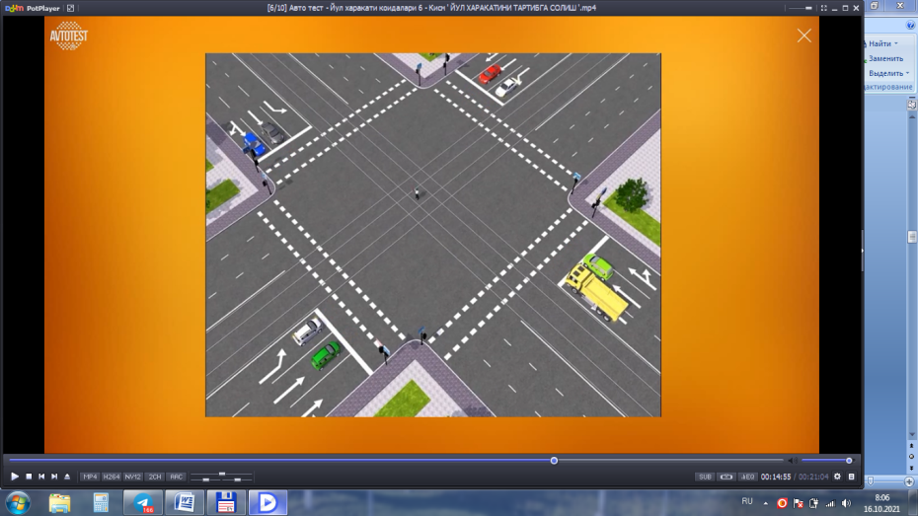
2. Tartibga soluvchining ishoralari.
Svetofor (reversivdan tashqari)ning yoki tartibga soluvchining taqiqlovchi ishorasida haydovchilar transport vositalarini to‘xtash chizig‘i (5.33 yo‘l belgisi) oldida (bunda transport vositasining eng oldingi nuqtasi to‘xtash chizig‘i ustiga chiqib ketmasligi kerak), bunday chiziq bo‘lmaganda esa: chorrahada qatnov qismi bilan kesishgan joyida, piyodalarga (ushbu Qoidalarning 102-bandini hisobga olgan holda) xalaqit bermasdan;

Slide 27
2. Tartibga soluvchining ishoralari.
temir yo‘l kesishmasi oldida ushbu Qoidalarning 119-bandiga muvofiq; boshqa joylarda svetofor yoki tartibga soluvchining oldida, harakatlanishiga ruxsat berilgan transport vositalari va piyodalarga xalaqit bermagan holda to‘xtashi kerak.

Slide 28
2. Tartibga soluvchining ishoralari.
Svetoforning yashil ishorasidan keyin sariq ishora yonganda yoki tartibga soluvchining qo‘li yuqoriga ko‘tarilganda, Qoidalarning 41-bandida nazarda tutilgan joylarda keskin tormoz bermasdan to‘xtashga ulgura olmaydigan haydovchilarga harakatlanishni davom ettirishga ruxsat etiladi.

Slide 29
2. Tartibga soluvchining ishoralari.
Ushbu ishoralar berilganda, qatnov qismida bo‘lgan piyodalar uni bo‘shatishlari, agar buning iloji bo‘lmasa, qarama-qarshi yo‘nalishlardagi transport oqimlarini ajratuvchi chiziqda to‘xtashlari kerak.

Slide 30
2. Tartibga soluvchining ishoralari.
Tartibga soluvchining ishoralari va ko‘rsatmalari svetofor ishoralari, yo‘l belgilari va chiziqlari talablariga zid bo‘lgan hollarda haydovchi, velosipedchi va piyodalar tartibga soluvchining ishoralari va ko‘rsatmalariga amal qilishlari kerak. Svetofor ishoralari imtiyoz belgilari talablariga zid bo‘lgan hollarda haydovchilar svetofor ishoralariga amal qilishlari kerak.

Slide 31
2. Tartibga soluvchining ishoralari.
Agar svetoforning ishoralari ishlamayotgan bo‘lsa, haydovchi boshqa (ko‘ndalang) yo‘nalishdagi svetofor ishoralari ishlamayotganligiga ishonch hosil qilganidan so‘nggina harakat xavfsizligini ta’minlagan holda harakatni davom ettirishi lozim.

Slide 32
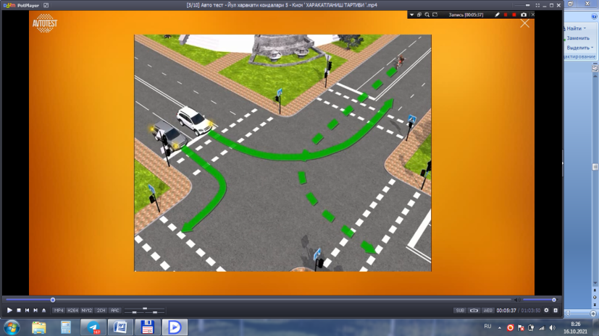
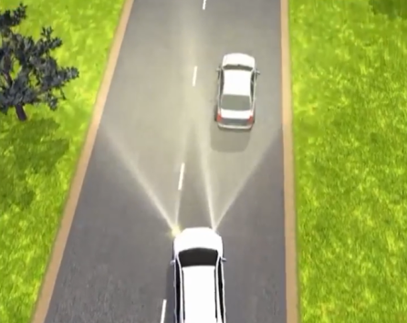
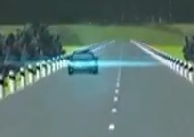
3. Ogohlantiruvchi va avariya (xavf-xatar) ishoralari.
Quyidagilar ogohlantiruvchi ishoralar hisoblanadi: burilishni ko‘rsatadigan miltillovchi chiroq yoki qo‘l bilan beriladigan ishoralar; to‘xtash fara chirog‘i; tovushli ishoralar; fara chiroqlarining yoqib o‘chirilishi; sutkaning yorug‘ vaqtida yaqinni yorituvchi fara chiroqlarini yoqilishi.

Slide 33
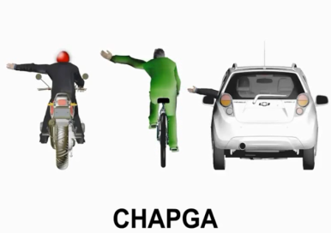
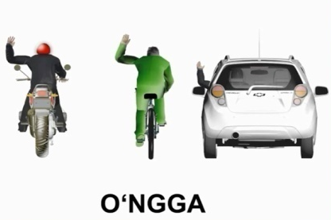
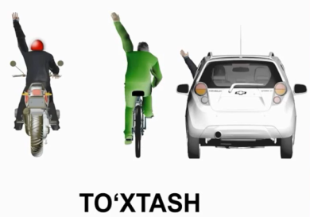
3. Ogohlantiruvchi va avariya (xavf-xatar) ishoralari.
Haydovchi harakatlanishni boshlashdan, qayta tizilishdan, burilish (qayrilib olish)dan va to‘xtashdan oldin tegishli yo‘nalishni ko‘rsatuvchi yorug‘lik ishoralarini yoqishi, ular bo‘lmaganda yoki ishlamaganda qo‘l bilan ishoralar berishi shart. Chapga burilish (qayrilib olish)ni bildiruvchi ishoraga chap qo‘lni yonga uzatish yoki o‘ng qo‘lni tirsakdan to‘g‘ri burchak ostida bukib, yuqoriga ko‘tarish mos keladi

Slide 34
3. Ogohlantiruvchi va avariya (xavf-xatar) ishoralari.
O‘ngga burilish (qayrilib olish) ni bildiruvchi ishoraga o‘ng qo‘lni yonga uzatish yoki chap qo‘lni tirsakdan to‘g‘ri burchak ostida bukib, yuqoriga ko‘tarish mos keladi. To‘xtash ishorasi chap yoki o‘ng qo‘lni yuqoriga ko‘tarib beriladi.

Slide 35
3. Ogohlantiruvchi va avariya (xavf-xatar) ishoralari.
Burilish ko‘rsatgichi yoki qo‘l bilan berilayotgan ishora manyovrni bajarishdan oldinroq berilishi va uni tugallagach, darhol to‘xtatilishi kerak (qo‘l bilan berilayotgan ishorani manyovrni bevosita bajarishdan oldin tugallash mumkin). Ishoralar boshqa yo‘l harakati qatnashchilarini chalg‘itmasligi kerak. Ogohlantiruvchi ishora berish haydovchiga oldin o‘tish huquqini bermaydi va uni zaruriy ehtiyot choralarini ko‘rish mas’uliyatidan ozod etmaydi.

Slide 36
3. Ogohlantiruvchi va avariya (xavf-xatar) ishoralari.
Haydovchi harakat yo‘nalishini o‘zgartirish haqidagi ogohlantiruvchi ishorani berishdan oldin orqadan kelayotgan, uni quvib o‘tishni boshlagan va boshqa harakat ishtirokchilariga xalaqit bermayotganligiga ishonch hosil qilishi kerak.

Slide 37
3. Ogohlantiruvchi va avariya (xavf-xatar) ishoralari.
Tovushli ishoralar faqat quyidagi hollarda qo‘llanilishi mumkin: aholi punktlaridan tashqarida boshqa haydovchilarni quvib o‘tish haqida ogohlantirish uchun; zarur bo‘lgan hollarda yo‘l-transport hodisasining oldini olish uchun.

Slide 38
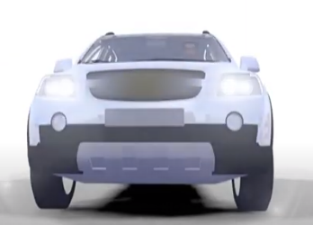
3. Ogohlantiruvchi va avariya (xavf-xatar) ishoralari.
Quvib o‘tish haqida tovushli ishora o‘rniga yoki u bilan birga chiroqlarni yoqib-o‘chirib, ogohlantirish ishorasini ham berish mumkin.

Slide 39
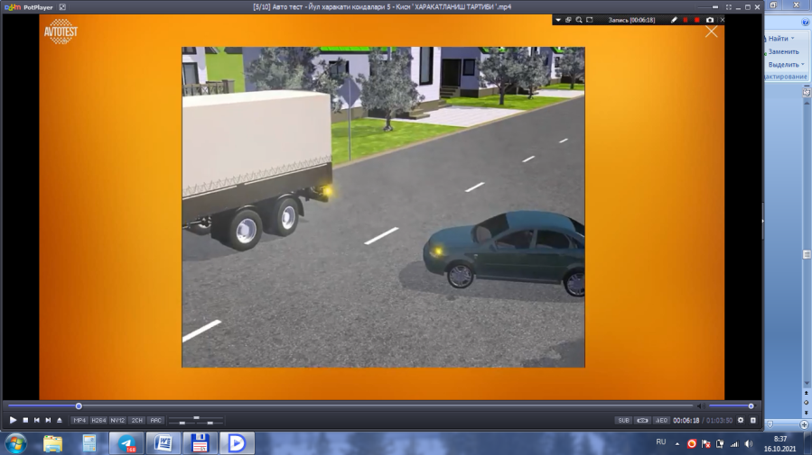
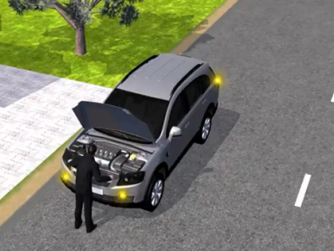
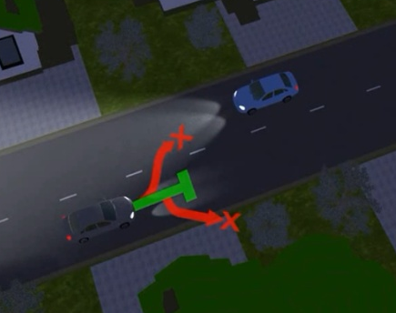
3. Ogohlantiruvchi va avariya (xavf-xatar) ishoralari.
Burilishni ko‘rsatuvchi barcha yorug‘lik ishoralarining bir vaqtda miltillashi avariya (xavf-xatar) ishorasi hisoblanadi. Avariya ishorasi quyidagi hollarda yoqilishi kerak: yo‘l-transport hodisasi sodir bo‘lganda; to‘xtash taqiqlangan joylarda majburiy to‘xtaganda; fara chiroqlari yorug‘ligi haydovchining ko‘zini qamashtirganda;

Slide 40
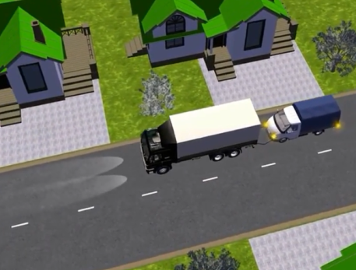
3. Ogohlantiruvchi va avariya (xavf-xatar) ishoralari.
shatakka olishda (shatakka olingan mexanik transport vositasida); “Bolalarni tashish” taniqlik belgilariga ega bo‘lgan transport vositasiga bolalar chiqayotganda va undan tushayotganda. Transport vositasi xavf tug‘dirishi mumkin bo‘lgan boshqa hollarda ham haydovchi yo‘l harakati qatnashchilarini ogohlantirish maqsadida avariya ishorasini yoqishi kerak.

Slide 41
3. Ogohlantiruvchi va avariya (xavf-xatar) ishoralari.
Transport vositasi to‘satdan to‘xtab qolganida zudlik bilan avariya yorug‘lik ishorasini yoqish, agar ishlamasa avariya to‘xtash belgisini (miltillovchi qizil chiroq) darhol o‘rnatish kerak. U quyidagi hollarda qo‘llaniladi: yo‘l-transport hodisasi sodir bo‘lganda; to‘xtash taqiqlangan joylarda yoki to‘xtagan joyidagi ko‘rinish transport vositasini boshqa haydovchilar tomonidan o‘z vaqtida payqab olishga to‘sqinlik qiladigan joylarda majburiy to‘xtab qolganda.

Slide 42
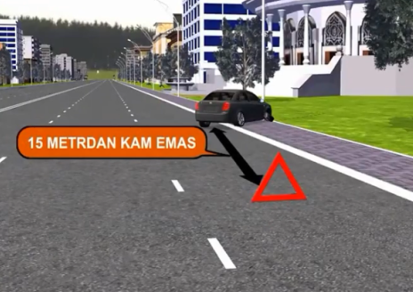
3. Ogohlantiruvchi va avariya (xavf-xatar) ishoralari.
Bunday belgi (chiroq) haydovchilarni xavfli vaziyat haqida o‘z vaqtida ogohlantirish imkonini beradigan masofada o‘rnatilishi kerak. Bu masofa aholi yashash joylarida transport vositasidan 15 metr, aholi yashamaydigan joylarda esa 30 metrdan kam bo‘lmasligi kerak.

Slide 43
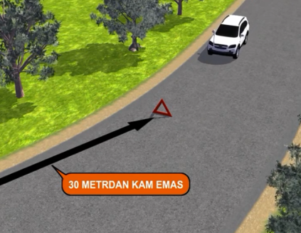
3. Ogohlantiruvchi va avariya (xavf-xatar) ishoralari.
Shatakka olingan transport vositasida avariya yorug‘lik ishoralari bo‘lmasa yoki ular ishlamasa uning orqa tomoniga avariya sababli to‘xtash belgisi o‘rnatilishi kerak.

Slide 44
Asosiy va qo‘shimcha o‘quv adabiyotlar hamda axborot manbaalari:
Asosiy adabiyotlar:
1. Yo‘l harakati qoidalari. Rasmiy nashr. Toshkent, Adolat: 2016 y, -120 b.
2. Q.X.Azizov. Harakat xavfsizligini tashkil etish asoslari. T.: “Fan va texnologiyalar”, 2009-244 b.
Qo‘shimcha adabiyotlar:
1. Ryabokon Yu.A., Zaytsev K.V., Yo‘l harakatini tashkil etish va xavfsizligi: kurs, Omsk 2007 yil.
2. Azizov Q.X. Harakat xavfsizligini tashkil etish asoslari. T.: “Yozuvchi”, 2002-182-b.
3. Q.X.Azizov. Harakat xavfsizligini tashkil etish asoslari. Toshkеnt, 1999, 113-b.
4. A.A.Akilov, Q.A.Karimova, Sh.Sh.Rizayev. Yo‘l harakati qoidalariga suratli sharhlar va mavzuga oid testlar. Toshkent, Avtohamroh 2017 y., 192 b.

Slide 45
Asosiy va qo‘shimcha o‘quv adabiyotlar hamda axborot manbaalari:
5. N.F.Muxitdinov, J.R.Kulmuhamedov. Yo‘l harakati qoidalariga suratli sharhlar va yuqori tezlik chegaralari. Toshkent, 2016 y., 96 b.
6. V.I.Konoplyanko va boshqalar. Yo‘l harakatini tashkil etish va xavfsizligi: darslik: OTM uchun / V.I.Konoplyanko. М.: “Oliy.mak.”, 2007-383 b.
7. “Avtohamroh” jurnali 1999-2018 yy.
Elektron resurslar:
1. https://lex.uz/uz/docs/-5953883
2.Video rolik va rasm olingan manbaa https://www.youtube.com/watch?v=O3JPxzqlVfo
(Avto test – Yo‘l harakati qoidalari 6 - Qism "YO‘L HARAKATINI TARTIBGA SOLISH");
3. Rasm olingan manbaa https://lex.uz/uz/docs/-5953883 (O‘zbekiston Respublikasi Vazirlar Mahkamasining 2022-yil 12-apreldagi 172-son qarori 1-ILOVA Yo‘l harakati qoidalariga 1-ilova).

Slide 46
Nazorat uchun savollar:
1. Svetoforning ishoralari.
2. Tartibga soluvchining ishoralari.
3. Ogohlantiruvchi va avariya (xavf-xatar) ishoralari.

Slide 47
E’TIBORINGIZ UCHUN RAHMAT !!!

